Slide 1
Thema: Entwicklungen auf dem Karlsruher Immobilienmarkt im Mietwohnungs- und Wohneigentumssegment
seit Beginn der COVID-19-Pandemie – Sicht eines Maklers
- Kurzvorstellung Pell-Rich Immobilien - Entwicklung und Ausblick Karlsruher – Immobilienmarkt - Entwicklung Kaufverhalten der Kunden - Wohnimmobilienmarkt: Steigende Preise, steigende Mengen - Vermarktungsstatistik
Datum: 07.11.2020
Vortragszeit: 10min

Slide 2
Geschäftsführende Michael Pellinghoff & Thomas Gierich Gesellschafter:
gegründet: 01.01.2014
Anschrift: Am Sandfeld 13a, 76149 Karlsruhe- Neureut
Mitarbeiter: 5
Spezialisiert auf den Verkauf / die Vermietung und die sachverständige Bewertung von Wohn- und Gewerbeimmobilien im Großraum Karlsruhe
Vermittelte Objekte: ca. 85 Wohn- und Gewerbeimmobilien / Jahr

Slide 3
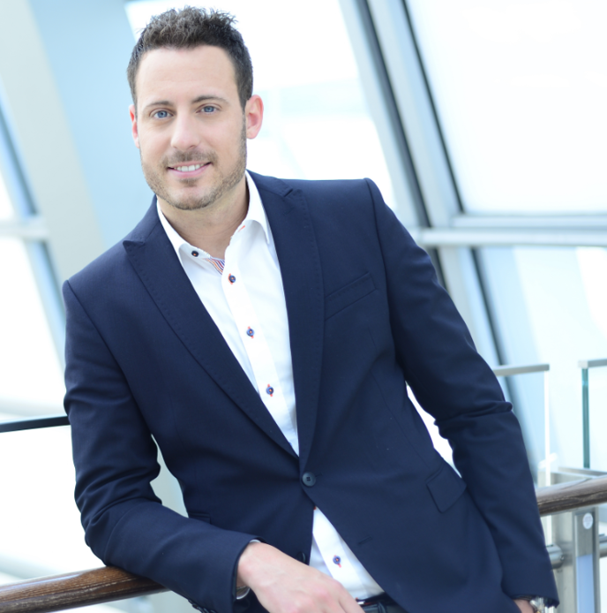
Michael Pellinghoff & Thomas Gierich
Geschäftsführende Gesellschafter der Pell-Rich Immobilien GbR Karlsruhe seit 2014
Immobilienkaufmann (IHK) seit 2012 & 2013
Ausbilder zum Immobilienkaufmann (IHK) seit 2014
Geprüfte MarktWert-Makler und Energieausweisexperten der Sprengnetter Akademie seit 2014
Seit 2014 Partner der Südwestbank AG bzgl. Finanzierungen und Immobilienvertrieb
Seit 2016 Referenten (u.a. bei der Sprengnetter Akademie)
Seit 2017 Landesdirektoren des BVFI (Bundesverband für Immobilienwirtschaft)
Seit 2018 Partner der Volksbank Stutensee Weingarten
Seit 2018 Immobiliensachverständige (geprüfte Immobilienbewerter Sprengnetter Akademie)

Slide 5
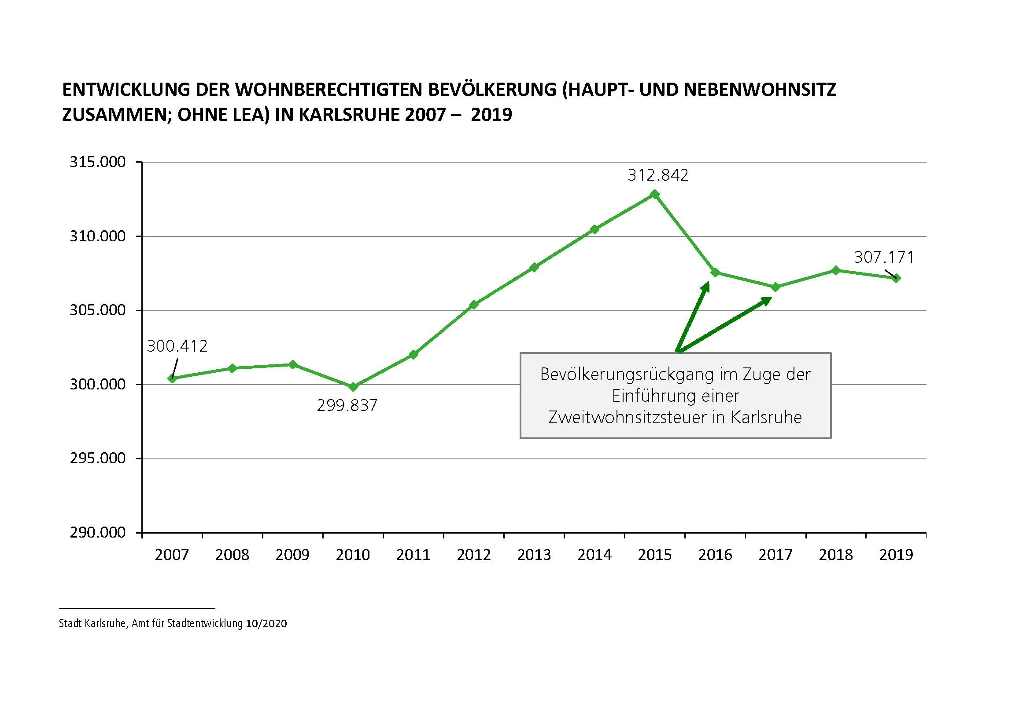

Slide 6
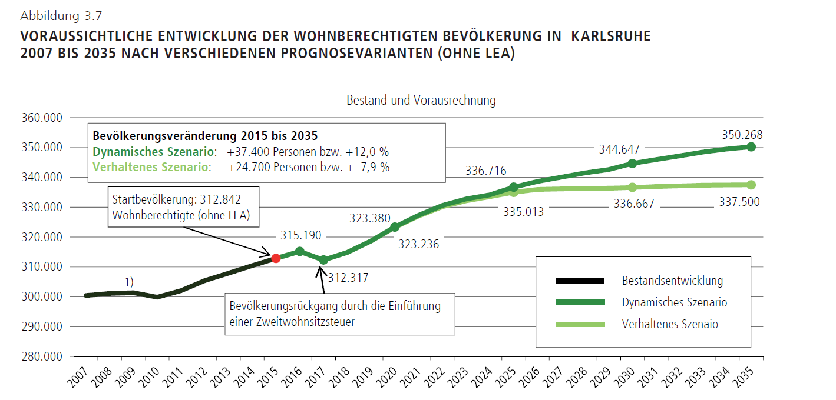

Slide 7
Planfertigstellungen in Karlsruhe bis 2030
„Das Stadtplanungsamt geht davon aus, dass bis 2023 sechs Bebauungspläne aus geplanten Flächen des FNP 2030 entwickelt werden (das bedeutet nicht dass diese 2023 fertig
bebaut sein werden, sondern, dass bis dahin allenfalls das zur Erschließung
und Entwicklung nötige Baurecht geschaffen wurde). So können rund 4.600
Wohneinheiten geschaffen werden. Ein Großteil der Wohneinheiten – rund
3.600 – gehen allein auf das Konto zweier großer Bebauungspläne in den
Entwicklungsschwerpunkten Neureut („Zentrum Neureut“ – im FNP unter
anderem „Zentrum III“, „Adolf-Ehrmann-Bad“, „Mitteltorstraße“)
und
der Nordstadt („Westlich Erzbergerstraße New-York Lilienthalstraße“
Quelle: Stadtplanungsamt Karlsruhe

Slide 8
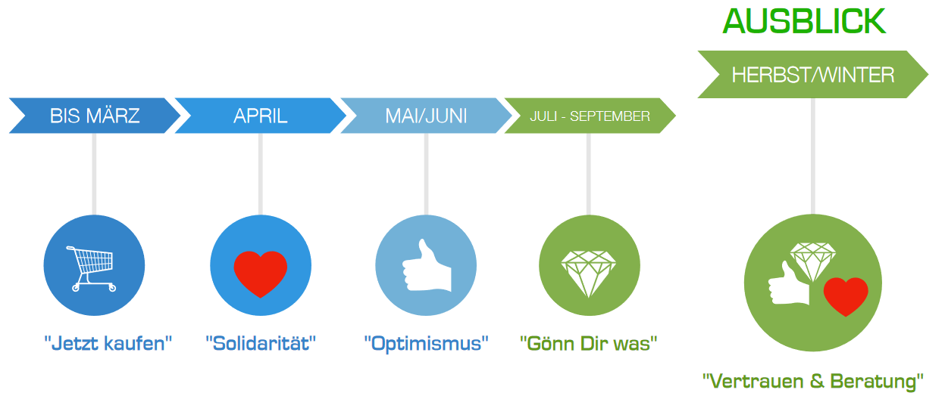
Kaufverhalten der Kunden 2020
März/April: Verunsicherungen, Zurückhaltungen der Banken bzgl. Finanzierung, Notartermine werden abgesagt
Mai/Juni: Optimismus, neue Termine werden vereinbart
Juli-September: Goldgräberstimmung, Preisanstieg in Karlsruhe

Slide 9
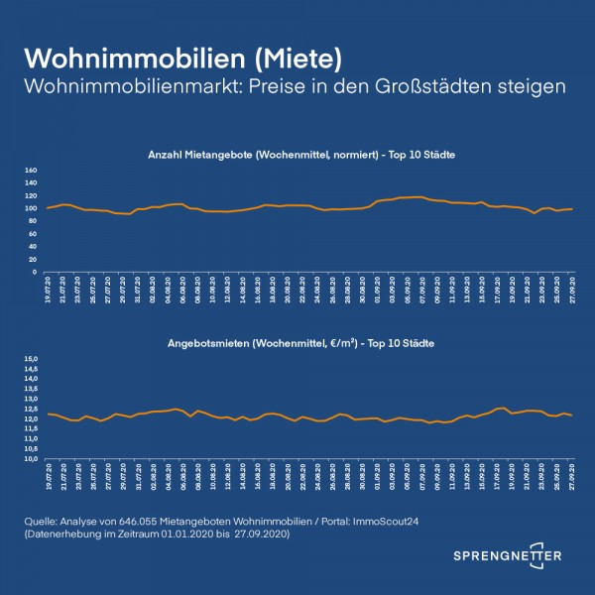

Slide 10
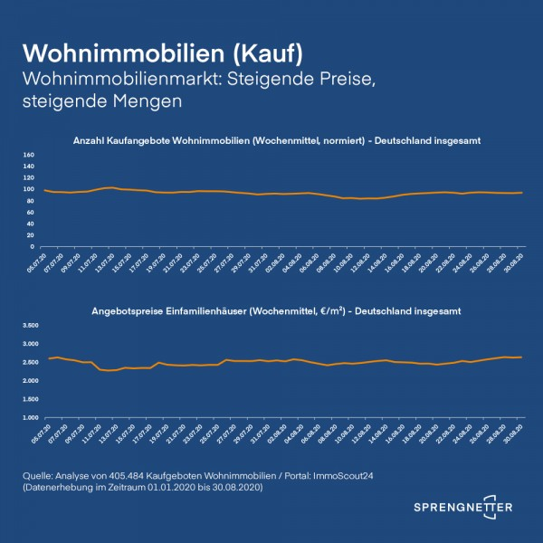

Slide 11
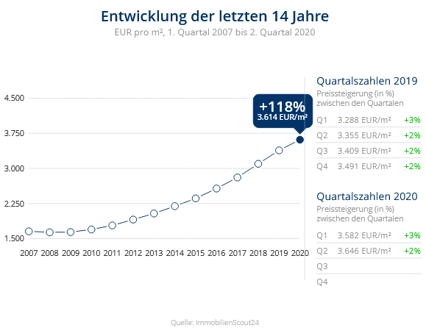
Entwicklung Durchschnittsangebotspreise Wohnungen in Karlsruhe

Slide 13
